Slide 1
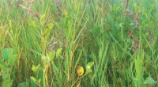
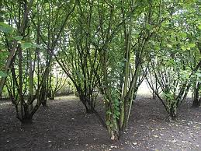
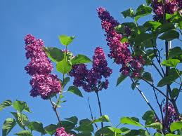
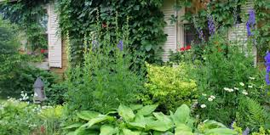
Botanische kenmerken van planten:
Zegt iets over het gedrag van planten (oa. over de levensduur)
  Niet-houtige gewassen (kruidachtig)
  Houtige gewassen

Slide 2
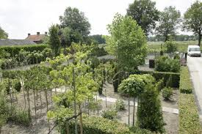
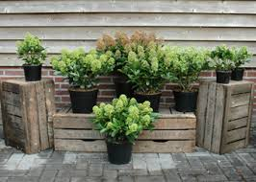
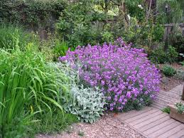
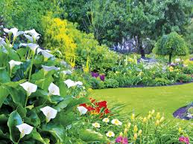
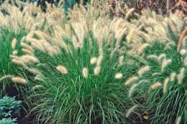
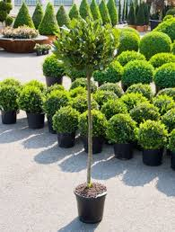
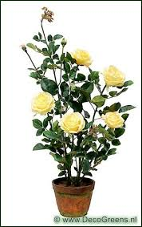
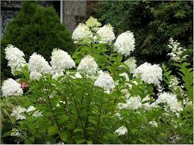
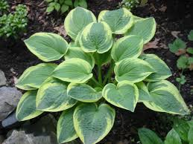
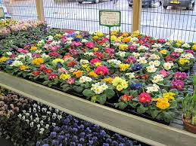

Slide 3
Niet-houtige gewassen:
Eenjarige planten
Tweejarige planten
Vaste planten
Wortelstokken
Bol~ en knolgewassen

Slide 4
Eenjarige planten:
Perkplant of balkonplant
In één seizoen;
  Opgroeien uit zaad,
  Bloeien,
  Vormen zaad
  Sterven af

Slide 5
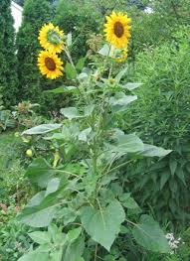
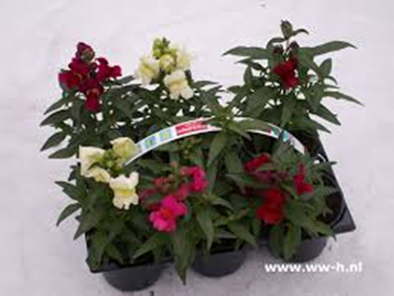
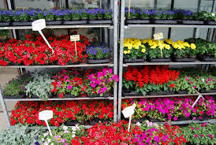
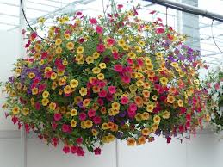
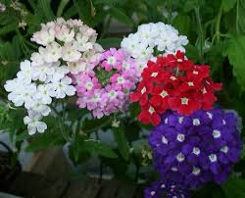
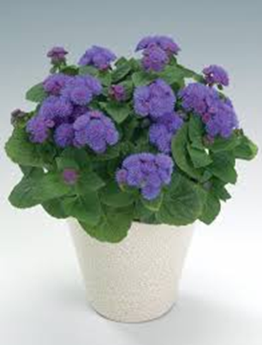
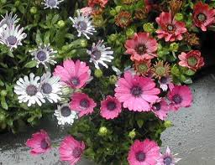
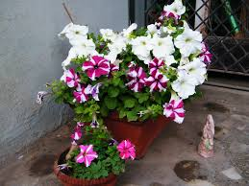
Zonnebloem, Leeuwebek,
Ageratum, Spaanse Margriet
Vlijtig Liesje, Vuursalie, Afrikaantje
IJzerhard,
Petunia

Slide 6
Tweejarige planten:
Perkplant / balkonplant
In 1ste seizoen opgroeien (uit zaad)
In 2de seizoen:
  Verder groeien
  Bloeien
  Vormen van zaad
  Sterven af

Slide 7
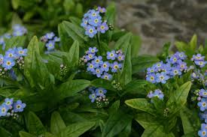
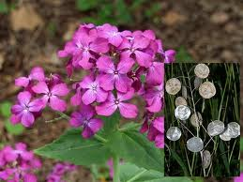
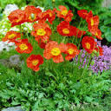
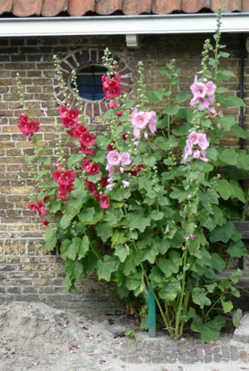
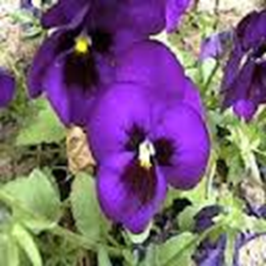
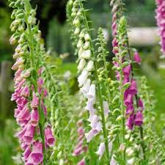
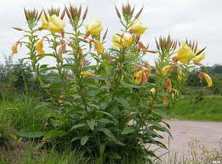
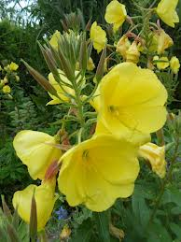
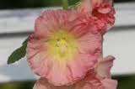
Vergeet-mij-niet, Judaspenning, Papaver, stokroos, Viool
Vingerhoedskruid, Teunisbloem,

Slide 8
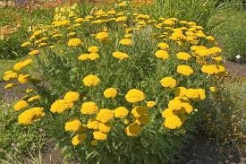
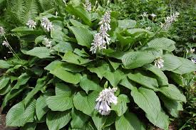
Vaste planten:
Kruidachtige planten
Bovengrondse delen sterven ieder jaar af
ondergrondse delen (wortels) leven door.
Soms gevoelig voor rotting en bevriezing

Slide 9
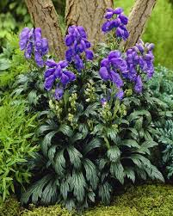
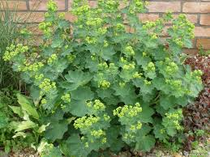
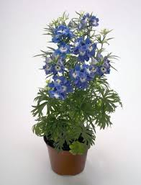
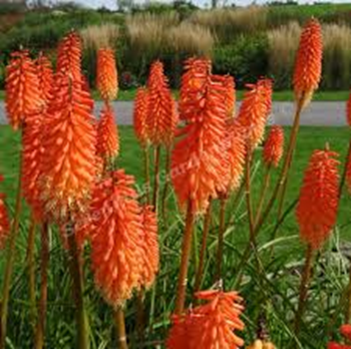
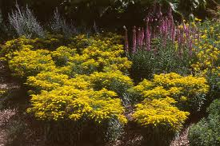
Alchemilla (vrouwenmantel)
Aconitum (Monnikskap)
Delphinium (Ridderspoor)
Kniphofia (Vuurpijl) Solidago (Guldenroede), Liatris (Prachtkaars)

Slide 10
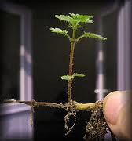
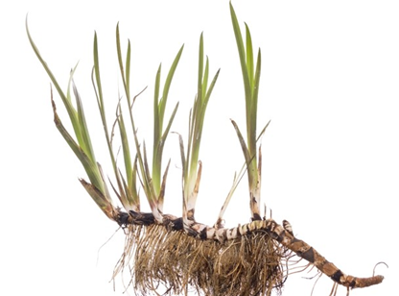
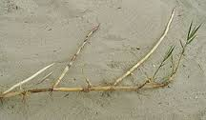
Wortelstokken
Ondergrondse verdikte stengeldelen
Groeien horizontaal onder de grond
Uit de stengeldelen groeien wortels
Bovengrondse delen sterven ieder jaar af

Slide 11
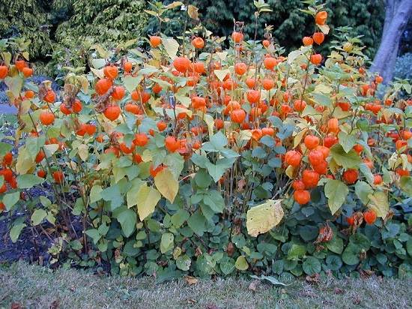
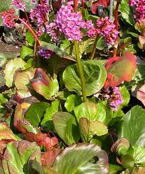
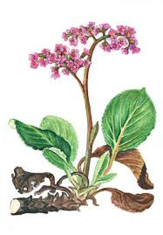
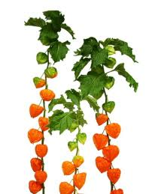
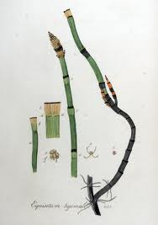
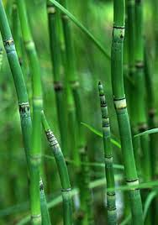
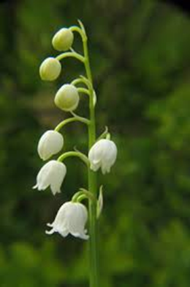
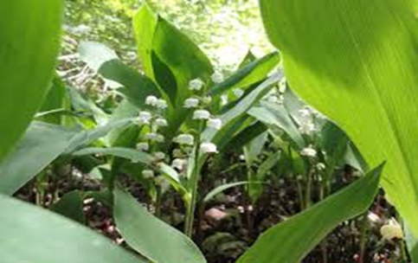
Physalis (lampionplant), Bergenia (Schoenlappersplant),
Convallaria (Lelietje der Dalen), Equisetum (Schaafstroo)

Slide 12
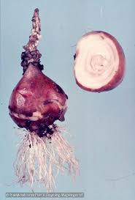




Bolgewas
Reservevoedsel in ondergrondse bladdelen (rokken)
Sterven bovengronds af
Bol blijft ondergronds levend (soms overwinteren)
Bestaat uit vlezige rokken
Blad laten afsterven (vorming reservevoedsel)

Slide 13


vroege voorjaar (A) en tijdens de bloei (B).
1 eindknop, 2 rok, 3 okselknoppen, 4 wortels,
5 nieuwe bol, 6 stengel

Slide 14







Galanthus (Sneeuwklokje), Narcissus, Hyacinthus , Allium (Sierui)
Fritillaria (Keizerskroon),
Muscari ( blauw druifje), Tulipa,

Slide 15






Knolgewas
Reservevoedsel in ondergrondse delen
Massief, (geen rokken)
2 soorten: * stengelknollen (=verdikte stengel)
1 knop per knol; Crocus, Gladiool
* wortelknollen (verdikte wortel)
meer knoppen per knol;
Gember, Aardappel, Dahlia

Slide 16











Dahlia, Crocus,
Iris, Anemone,
Gladiolus,
Gloriosa,
Cyclamen,

Slide 17



Houtige gewassen (= heesters)
Planten met bovengrondse delen die houtachtig zijn
Wintervast = scheuten sterven niet ieder jaar af
Scheuten worden ieder jaar dikker/hoger
Soms vaste planten die houtachtige takjes maken en die niet helemaal afsterven (= halfheester/halfstruik)
Onderverdeling heesters:
        Bomen
        Struiken
        Coniferen

Slide 18








Bomen:
Met 1 scheut uit de grond
(stam)
Vertakking op een bepaalde hoogte
Quercus (Eik)
Fagus (Beuk) Salix (wilg)

Slide 19








Struiken
Meerdere scheuten uit de grond
of directe vertakking
Soms boomachtige struik

Slide 20







Coniferen
  Naaldhoutgewas
  Boomvorm / struikvorm
  Geen bladeren maar naalden

Slide 22



